Slide 1

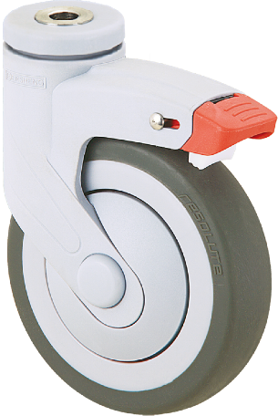
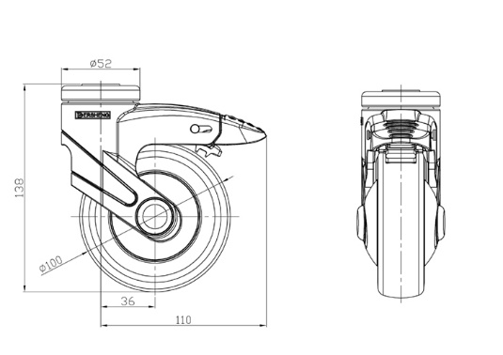
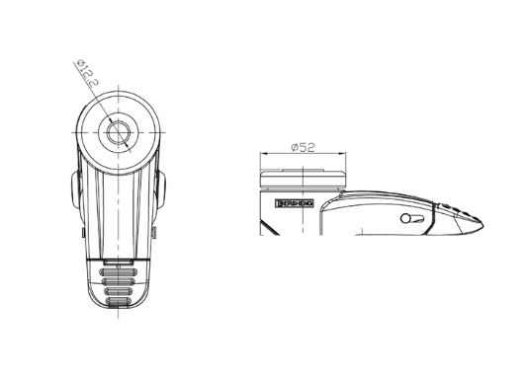
產品數據表
1155 系列
全效輪 75mm x 25mm (3" x 1")
EAN
KS11550300459213
無污染、超靜音、防生鏽、彈性佳、低阻力、轉動靈活
耐沖材質、專利產品、產品輕量化且堅固耐用
可另選購有抗菌效果之全效輪TPR輪
適用於醫療器材設備、傢俱置物架、食品工廠、學校、辦公室等場所。
另有不鏽鋼材質的五金件可供選擇、可提供無磁腳輪
輪面：熱塑性橡膠彈性體
輪芯：優質耐衝擊聚丙烯
圖片可能與原始產品有所落差
產品詳細規格
優勢簡覽
輪徑. | 75 mm (3")
輪寬 | 25 mm (1")
輪子軸承 | 滾珠軸承
空心鉚釘直徑 | ø10.5 mm (0.413")
偏心距 | 27 mm (1-1/8")
旋轉干涉 | 129 mm (5-1/8")
總高. | 104 mm (4-1/8")
旋轉半徑 | 64.5 mm (2-1/2")
硬度 | 68 ± 5 Shore A
荷重(動態). | 75 kgs (165 lbs)
荷重(靜態) | 150 kgs (330 lbs)
溫度 | -20℃ to +60℃ (-4℉ to -140℉)
腳架樣式 | 活動 + 雙煞
不銹鋼 | —
導電 / 抗靜電 | —
腳輪重量 | 0.45 kgs (0.99 lbs)
測試標準 | ISO22881
滾動順暢 | ● ● ● ● ●
音量 | ● ● ● ● ●
保護地板 | ● ● ● ● ●
腳輪外觀尺寸2D圖檔
空心鉚釘外觀尺寸2D圖檔
圖紙僅供參考一切以實體產品為主
* 對公制和英制規格之間有任何偏差疑慮，請以公制規格為主。
© 版權所有 2023 得貹上好輪 www.dersheng.com

Slide 2




產品數據表
1155 系列
全效輪 75mm x 25mm (3" x 1")
EAN
KS11550300459213
© 版權所有 2023 得貹上好輪 www.dersheng.com

